Slide 1
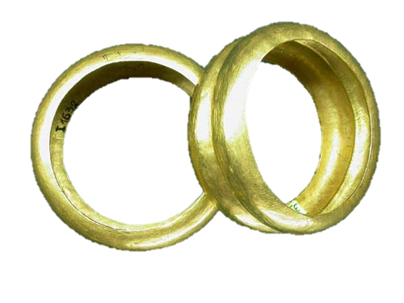
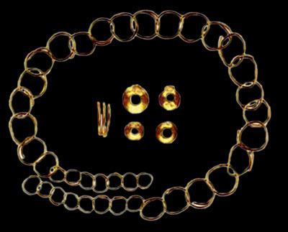
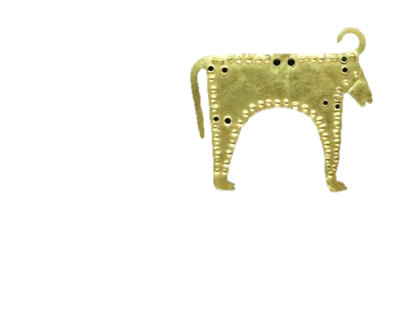
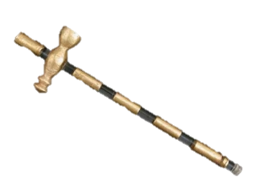
Най-старото злато

Slide 2
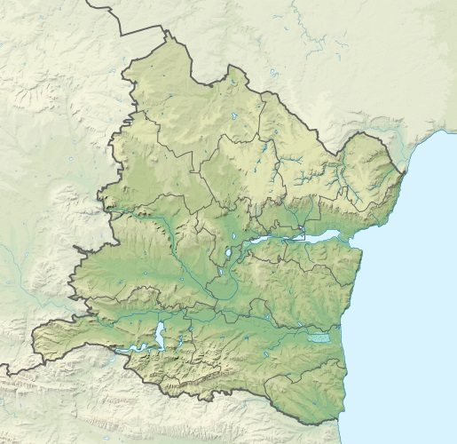
Варненският халколитен некропол е открит през 1972 г. в района на Варненското езеро и е датиран в кр. на V — нач. на IV хил. пр. Хр. Смята се, че находките от "Варненското злато" са най-старото технологично обработено злато в Европа и света, причислявано към т. нар. Култура Варна (4400 - 4100 г. пр. Хр.)

Slide 3
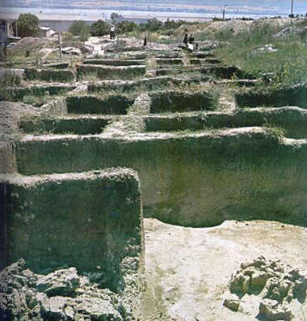
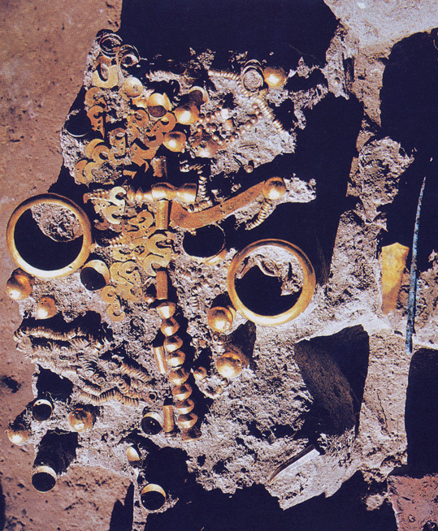
При прокопаване на канал в близост до Варненското пристанище на площ от около 7500 кв.м. са разкрити 294 гроба от халколита (енеолита). Некрополът е разкопаван от археолога Иван Иванов в продължение на 15 години.
Гроб № 36

Slide 4
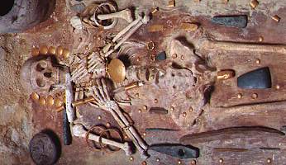
Погребенията със златни находки са два вида — в единия присъстват човешки останки (скелет), а в другия — отсъстват. Скелетите са изпънати (предимно мъжки погребения), или свити на една страна скелети, при които коленете се опират в лактите. Третият вид, без тленни останки, се наричат в археологията „кенотафи“ или „символични погребения“.

Slide 5
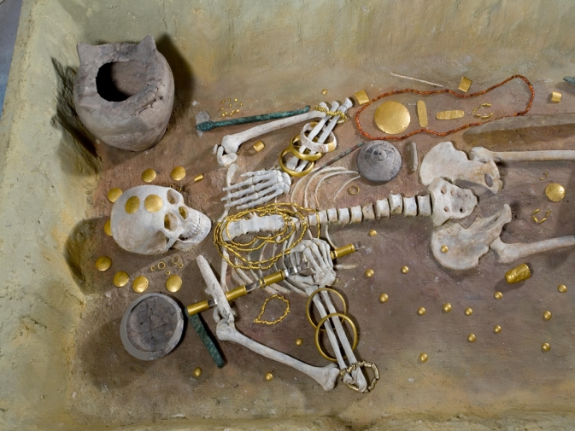
Един от най-забележителните гробове е гроб №43. Проучен е в края на 1974 г. Разположен е в централната част на некропола. Принадлежи на мъж. Възрастта на погребания е 40-45 г. Височината му е между 1,70-1,75.

Slide 7
Голяма част от откритите златни предмети са накити и апликации. Общият им брой е 990, а теглото на златните предмети е над 1,5 кг.

Slide 8
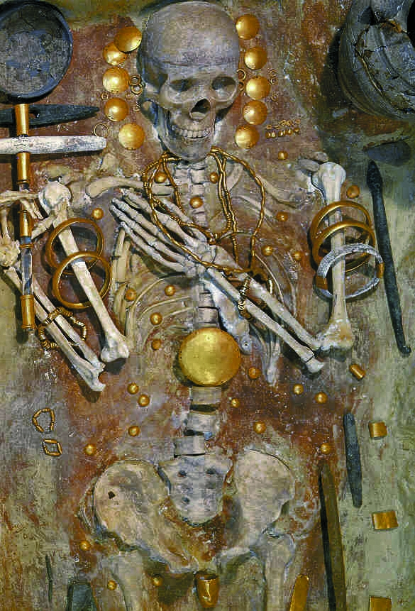

Slide 9
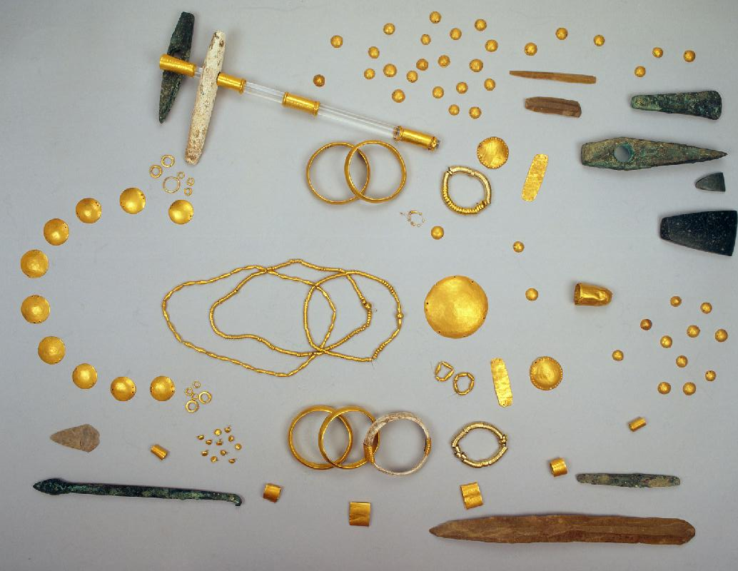
Предмети от гроб № 43

Slide 10
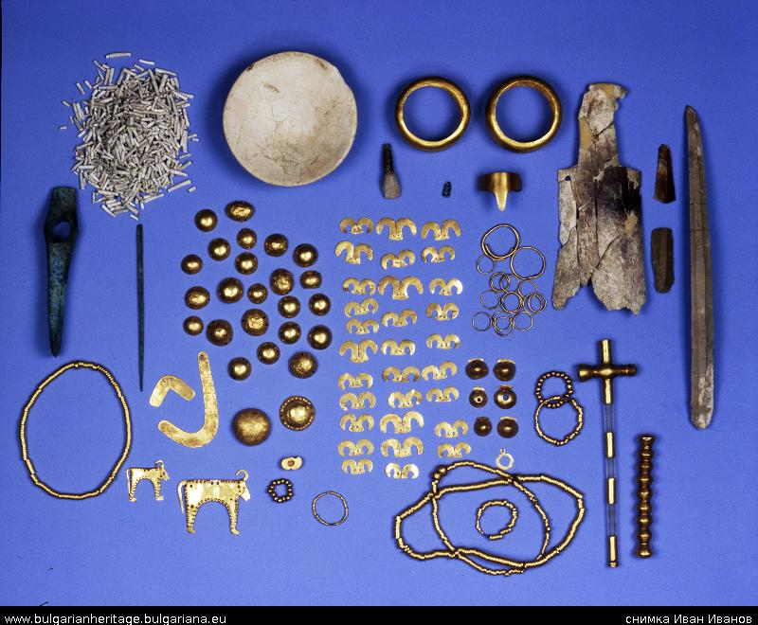
В гроб №36 са намерени над 850 златни предмета: диадема, обеци, огърлица, нагръдник, гривни, златен чук-скиптър, златен модел на „бумеранг“ или „сърп“, две златни пластинки, представящи животински фигурки, тридесет стилизирани глави на рогато животно.

Slide 11
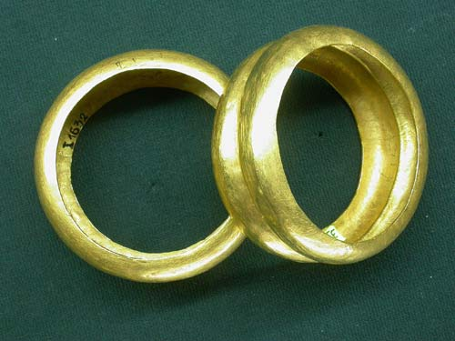
Златни гривни от гроб №36

Slide 12
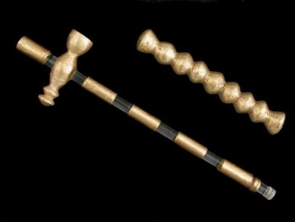
Златни скиптри от гроб № 36

Slide 13
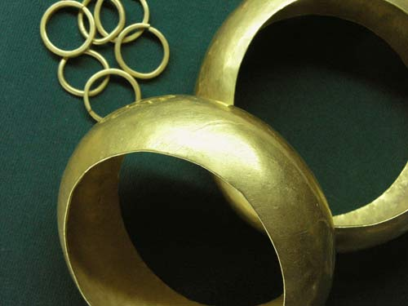
Златни гривни от гроб № 1

Slide 14
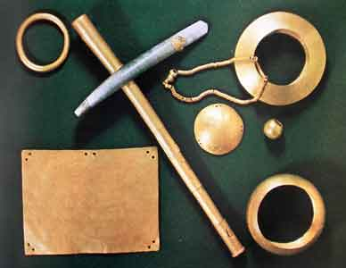
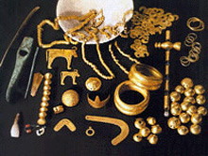
Заради присъствието на ковашки инструменти е предложена хипотезата за символично погребение на цар жрец, който е и магьосник ковач.

Slide 15
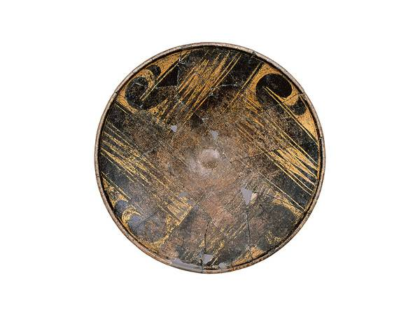
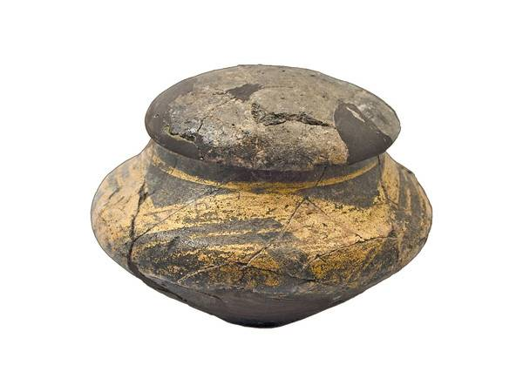
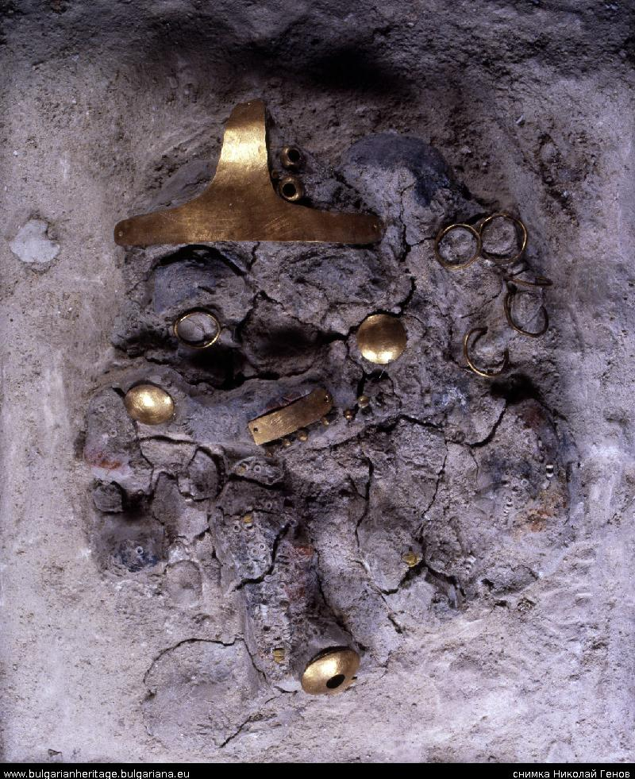
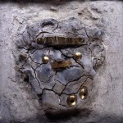
Подобни символични царски погребения са открити в гробове №1, 4 и 5, които са разположени редом със символичните погребения на маски.

Slide 16
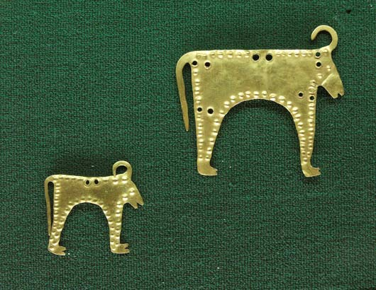
Обредни фигурки на бик
зооморфни амулети от гроб № 36

Slide 17
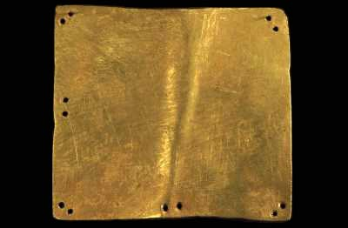
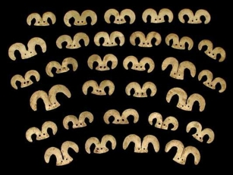
Златен нагръдник и апликации

Slide 18
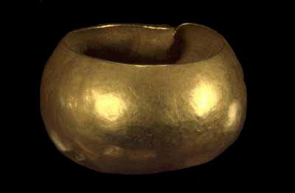
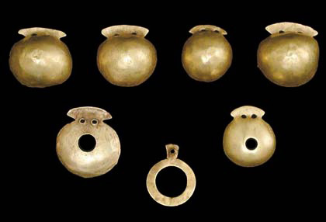
Златни нанизи от гроб № 36, гривна от № 6 и украса от № 9

Slide 19
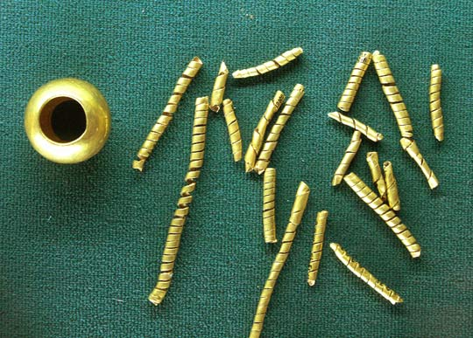
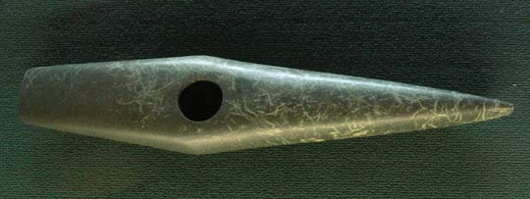
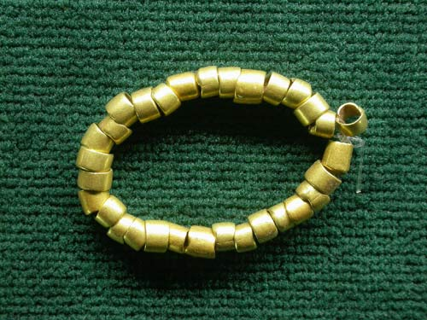
Днес златото се съхранява в специална зала на Варненския археологически музей.

Slide 20
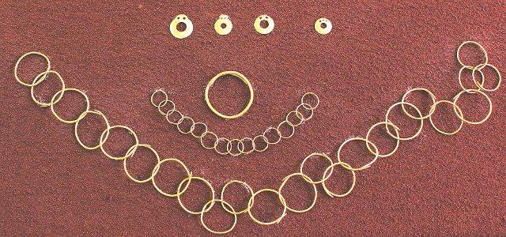
Съкровището от Хотница се състои от 44 златни предмета, датирани към каменно-медната епоха, открити при проучването на едноименната селищна могила през 1956 и 1957г. Днес се съхранява в Музея на Второто българско царство във Велико Търново.

Slide 21
Съкровището съдържа 4 кръгли пластини с голямо отверствие в средата и малки дупки, предназначени за закачване, 39 златни халки и една спирала. Общотото тегло на съкровището е 312 г. Химическият състав на метала е 92% злато и 7,5% сребро. Чистотата на златото 21-22 е карата.

